Slide 1

ỦY BAN NHÂN DÂN QUẬN LONG BIÊN
TRƯỜNG MẦM NON LONG BIÊN
LĨNH VỰC PHÁT TRIỂN NGÔN NGỮ
Đề tài: LQVH: Truyện : Thỏ con không vâng lời
Lứa tuổi: 24- 36 tháng
Giáo viên: Lê Thị Hòa

Slide 2
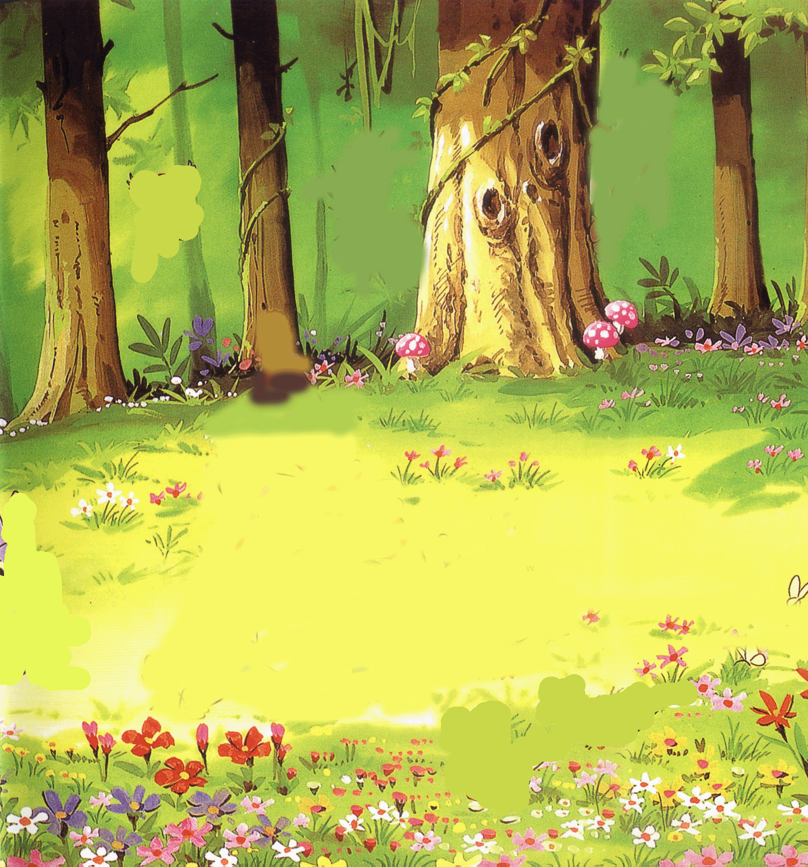
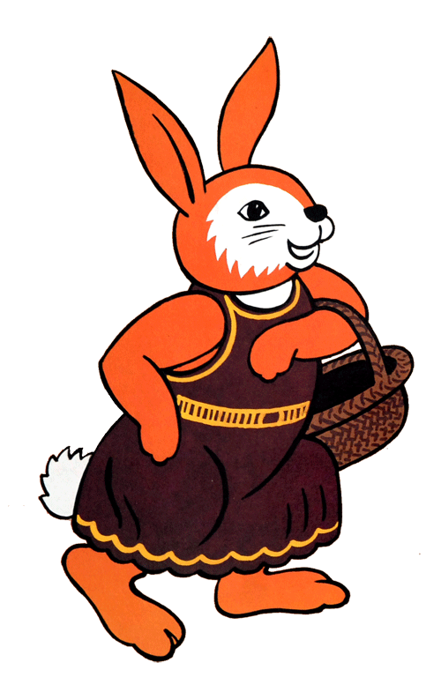

Slide 3

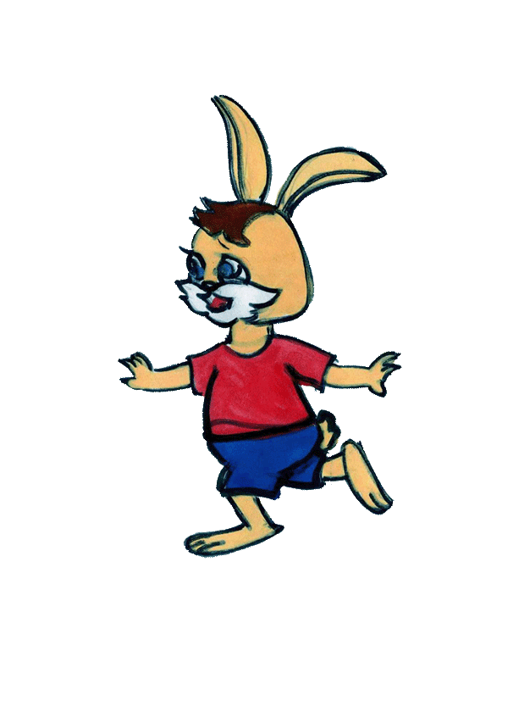

Slide 4


Slide 5




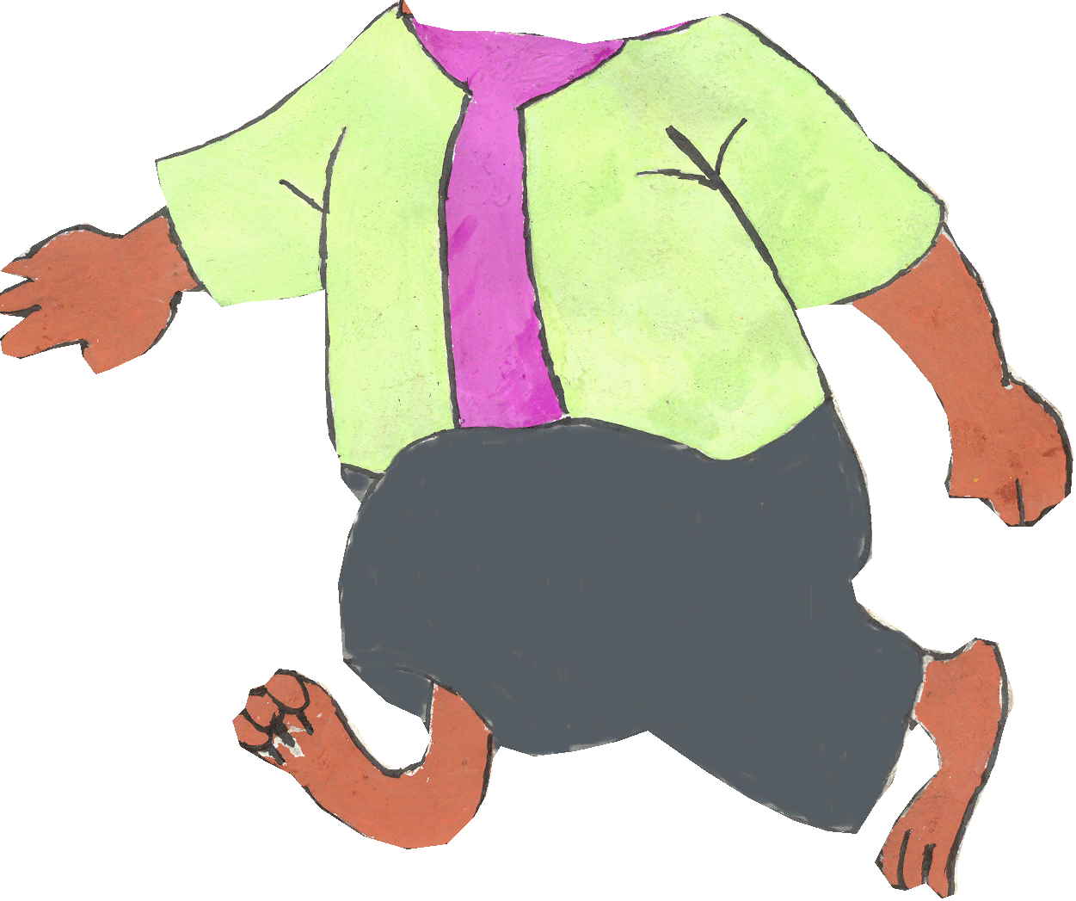
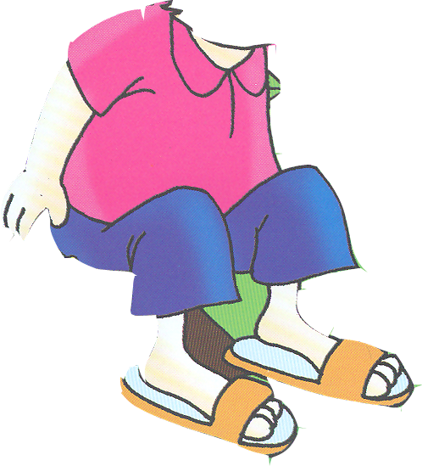



Slide 7
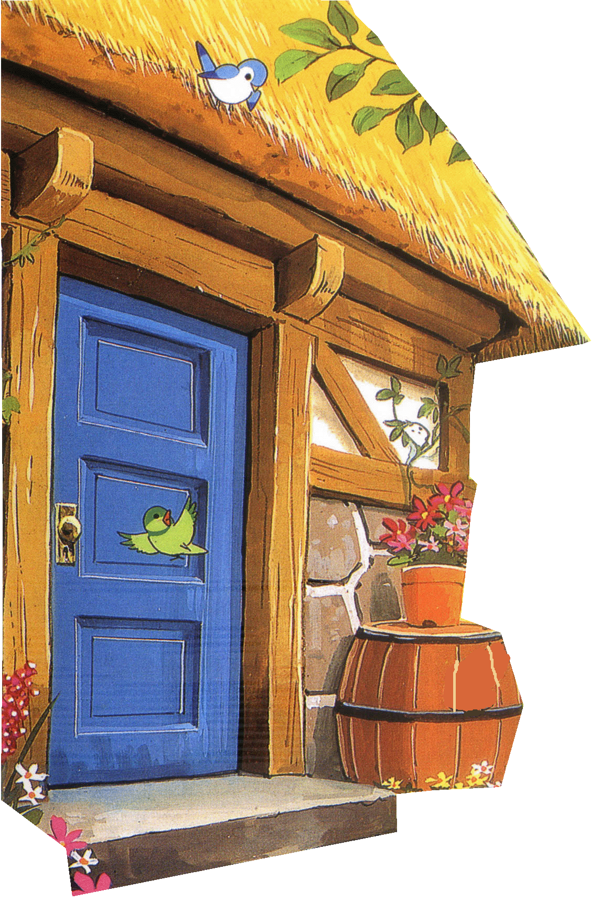
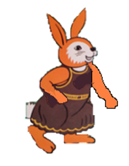

Slide 9

Thử tài của bé

Slide 10

Câu 1: Trong câu truyện có những nhân vật nào?

Slide 11

Câu 2: Ai đã đến rủ thỏ con đi chơi?

Slide 12

Câu 3: Ai đã đưa thỏ về nhà?

